Slide 1
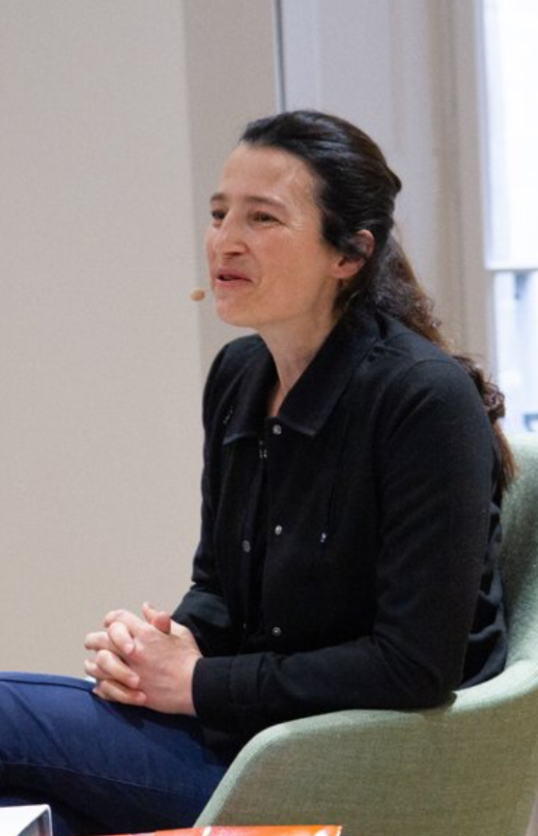
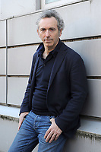

マルタン・リュエフ×ガブリエル・ラディカ
連続公開講演会《第一夜》
Conférences publiques de Martin Rueff et Gabrielle Radica
近くにして遠き他者
現代道徳哲学から見る翻訳と家族
Autrui, proche et lointain: la traduction et la famille
au prisme de la philosophie morale et contemporaine
Gabrielle RADICA
ガブリエル・ラディカ：リール大学哲学教授。
ルソーやモンテスキューを中心に、啓蒙期の政治哲学・法哲学・家族論を研究。主な編著にPhilosophie de la Famille: Communauté, normes et pouvoirs（2013）、En famille. Sentiments, liberté, reconnaissance、La famille des classiques. Philosophie, droit, histoire（いずれも近刊）など
Martin RUEFF
マルタン・リュエフ：ジュネーヴ大学フランス文学教授、詩人・翻訳家。ボローニャ大学、パリ大学、スタンフォード大学でも教鞭を執り、I.カルヴィーノ、G.アガンベン、 C.ギンズブルグなどの著作を翻訳。フーコー、レヴィ＝ストロースのLa Pléiade叢書を編纂。これまでの功績に対して、今年度アカデミー・フランスのGrand Prix Henri Galを受賞。
日時：2025年10月29日（水）16:00～19:00
会場：早稲田大学小野記念講堂
入場無料 予約不要 逐次通訳付
プログラム
16:00～17:00 講演：マルタン・リュエフ（Martin RUEFF）
「一方を他方の中に」：翻訳はいかにして哲学的課題となったのか
«“L'un dans l'autre” ou comment la traduction est-elle devenue un problème philosophique ?»
17:15～18:15 講演：ガブリエル・ラディカ（Gabrielle RADICA）
家族と所有
« Famille et propriété »
18:15～19:00 ディスカッション
司会：橋本一径（早稲田大学文学学術院教授）
お問い合わせ：早稲田大学文学学術院 橋本一径（hashimoto.kaz@waseda.jp）
主催： 早稲田大学総合人文科学研究センター「イメージ文化史」部門
科学研究費基盤研究B「 文学による国家創造のプロジェクト：フランス近代における文学教育と国民形成 」
（研究代表者 玉田敦子：中部大学）

